Slide 1
Театральная жизнь моего города
Автор работы
Горбачева Оксана Сергеевна
Ученица 11 А класса МБОУ «СОШ №1 им. Героя Советского Союза П. И. Чиркина г. Калининска Саратовской области».
Руководитель
Нугаева Наталья Владимировна, учитель русского языка и литературы

Slide 2
введение
Театр – это такая кафедра ,с которой можно много сказать миру добра
Н. В. Гоголь
Театр – это всегда явление творческое, необходимое и увлекательное. В каждом городе есть театр, а то и несколько! Но можно ли говорить о театральной жизни в маленьком провинциальном городке Саратовской области?
Я заинтересовалась этой проблемой.

Slide 3
Цель моей работы – применимо ли понятие «театральная жизнь» в нашем городе Калининске?
Мои задачи:
узнать, была ли театральная жизнь в Калининске в ХХ веке;
выяснить, существует ли в настоящее время в городе какие-либо театральные коллективы;
понять, с какими проблемами сталкиваются театральные коллективы города;
узнать, каких высот может достичь театральный коллектив маленького провинциального городка;
познакомиться поближе с настоящими театралами;
понять, чем живут настоящие театралы, что их поддерживает.
Мною была выдвинута рабочая гипотеза, которая состоит в том, что театральные коллективы в нашем городе и есть его самая настоящая жизнь.

Slide 4
Начало театральной жизни Баланды
«Истина о том, что человека создал труд, бесспорна. Но, думается, была еще одна движущая сила прогресса, имя которой – мечта. Разумеется, мечта не беспочвенная, не бесплодная, а та, что окрыляет», - вычитала я в одной из центральных газет о театре из провинциального городка.
Калининск, вопреки классическому определению, из тех районных городков, которые не являются «черными дырами российского захолустья». Здесь, кажется, в самом воздухе присутствует особая аура, которая непременно должна была взрастить нечто необыкновенное.
Театральная жизнь города Калининска начинается еще в 30 годы ХХ века, и основой ее стал Михаил Иванович Некозаченко, действительный член Этнографического общества Императорской Академии наук, уроженец села Баланда. Прибыл он на свою родину по велению партии. В стране в это время проводилась политика всеобщего обучения. Некозаченко стал учить детей разного возраста музыкальной грамоте и приобщать к мировой музыкальной культуре. Он по крупицам собирал таланты по всей округе и устраивал концерты, где исполнялись фрагменты русской классики. Учил Некозаченко и игре на духовных инструментах. Это он открыл талант О. В. Ковалёвой, исполнительницы русских народных песен.

Slide 5
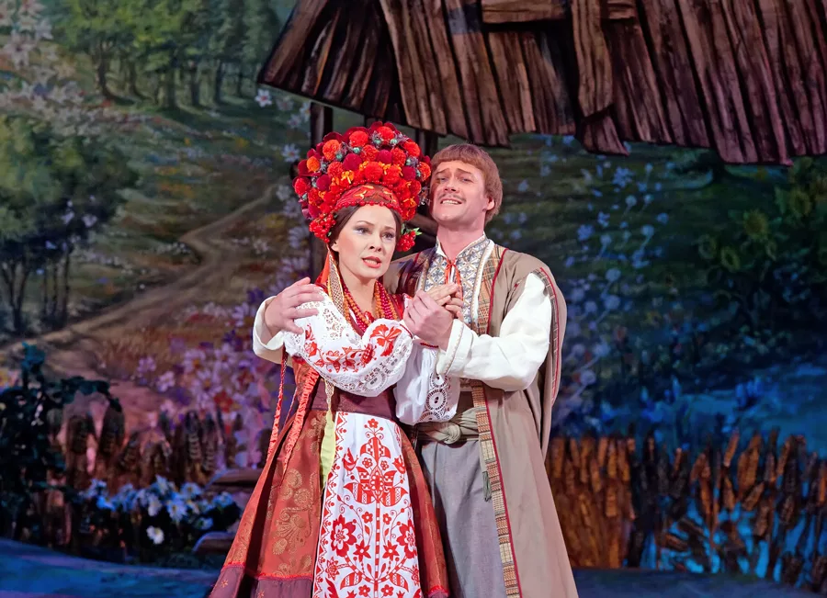
Величайшее событие в культурной жизни Баланды
Величайшим событием в культурной жизни рабочего посёлка Баланды стало появление в годы Великой Отечественной войны эвакуированного из Харькова государственного музыкально-драматического театра им. Т.Г. Шевченко. Театр разместился в Доме социалистической культуры, который называли ДСК, и сразу же открыл сезон показом пьес украинских и русских драматургов. Пьесы шли на русском и украинских языках. «Натали Полтавка», «Свадьба в Малиновке», «Девушка из Барселоны», - это далеко не полный репертуар профессионального театра.

Slide 6
Театральная Жизнь послевоенного времени
После войны в рабочем поселке культурную жизнь продолжили народный хор и театральный коллектив ДСК. О театральной жизни послевоенного времени я узнала из воспоминаний Михаила Иосифовича Гольцева, главного инженера Баландинского завода по выработке гуттаперчи. В первые годы после войны М. И. Гольцев, работал учителем и одновременно художественным руководителем Дома культуры. По воспоминанием М. И. Гольцева, членами первых театральных коллективов были рабочие завода, люди, увлечённые театром. Самодеятельные артисты по-настоящему вживались в роль, они будто не «играли», а «жили» жизнью героя. Театральная сцена собрала очень колоритных исполнительских мастеров таких, как Евдокия Петрова и Иван Анисимович Горбачевы, Валентина Александровна и Виталий Федорович Масины. А настоящей звездой и исполнительницей всех главных ролей была молодая, красивая, с прекрасными голосовыми данными Полина Рыбалко (Крахмалева)

Slide 7
Гольцев вспоминает, как однажды Евдокия Петровна Горбачева в одном из спектаклей прониклась образом, который играла, что по-настоящему упала в обморок, перепугав тем всех участников и супруга. Пришлось даже закрывать занавес и приводить ее в чувство. С такой же отдачей играли все ведущие самодеятельные артисты. Это позволило им воплотить на сцене такие серьезные вещи, как: «Свои люди – сочтемся», «Женитьба Бальзаминова», «Бедность не порок» А. Н. Островского. Театральный коллектив дважды выезжал на гастроли в Саратов, почти со всеми спектаклями побывал в селах нашего района, а также выступал в Аткарске. Театральный коллектив получил звание народного театра, за семь лет представив зрителям 25 спектаклей.

Slide 8
театральный Ренессанс
В 70-е годы после небольшого затишья начался театральный ренессанс. Продолжая следовать по пути нравственному и обогащая культурную жизнь района, администрация РДК старалась привлечь к работе в народном театре людей творческих. С февраля 1979 года по июнь 1987 годп режиссером театра стал Геннадий Игоревич Лазарев. В статье «Любите ли вы театр?», автором который является Г. И. Лазарев, в районной газете «Народная трибуна» От 26 Марта 2011 года №36 режиссер пишет: «Когда я пришел режиссером в РДК, комната, которую дали под театр, поначалу представляла что-то вроде склада ненужных вещей. Со временем мне удалось превратить ее в своеобразный музей народного театра. Театр был востребован и любим...»

Slide 9
Заключение
В начале работы я поставила цель: применимо ли понятие «театральная жизнь» в городе Калининске.
Для достижения этой цели я беседовала с людьми разного возраста и профессий, прочитала воспоминания М. И. Гольцева, книгу Л. В. Куликовой, статьи Г. Лазарева о театральной жизни нашего города.
Тема, которую я выбрала для работы, на мой взгляд, является актуальной. Много ли сегодня в нашем районе людей, которые знают о том, что у нас когда-то был народный драматический театр.
Можно только радоваться, что в небольшом провинциальном городке была бурная театральная жизнь. В настоящее время у нас живет, развивается детский музыкальный театр «Соловушка» лауреат многих престижных конкурсов. Работает также кукольный театр «Солнышко».
Таким образом, рабочая гипотеза, которая состоит в том, что театральные коллективы в нашем городе и есть его самая настоящая жизнь, подтвердилась.

Slide 10
Литература
Куликов Л. В. «Где течет Баланда». – Саратов: КИЦ «Саратовтелефильм» - « Добродея»,2012
М. Гольцев «Воспоминания» - Калининск ООО «Полиграфист» – 2009
«Народная трибуна» №33-34(выпуск от 27 марта 2008 года)
«Народная трибуна» №36 (выпуск от 26 марта 2011 года)

